Slide 1

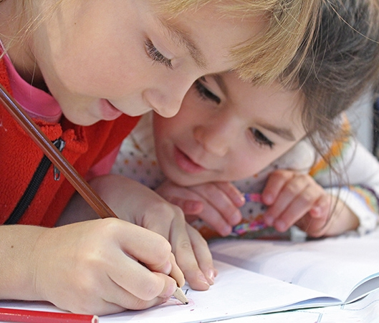
بناء العلاقة الإيجابية
مقدم الهدف: عائشة الكتبي

Slide 2

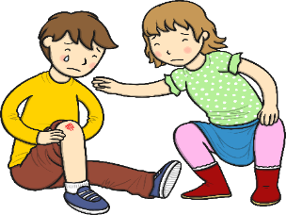


المراجعة:أ. خديجة الكعبي | الإعداد : عائشة الكتبي | بناء العلاقة الإيجابية رقم الهدف :(883) | الهدف
الفئة العمرية: 3-15 | مستوى الشدة: شديدة | فئة الإعاقة : الاعاقة الذهنية | بيانات الهدف
درس : بناء العلاقة الإيجابية قصة: علي يساعد شخص يبكي بينما علي و أصدقائه في الحديقة شاهدوا طفل يبكي فسألوه عما يبكيه وقدموا له المساعدة وشكرهم |  |  | كتاب الطالب

Slide 3

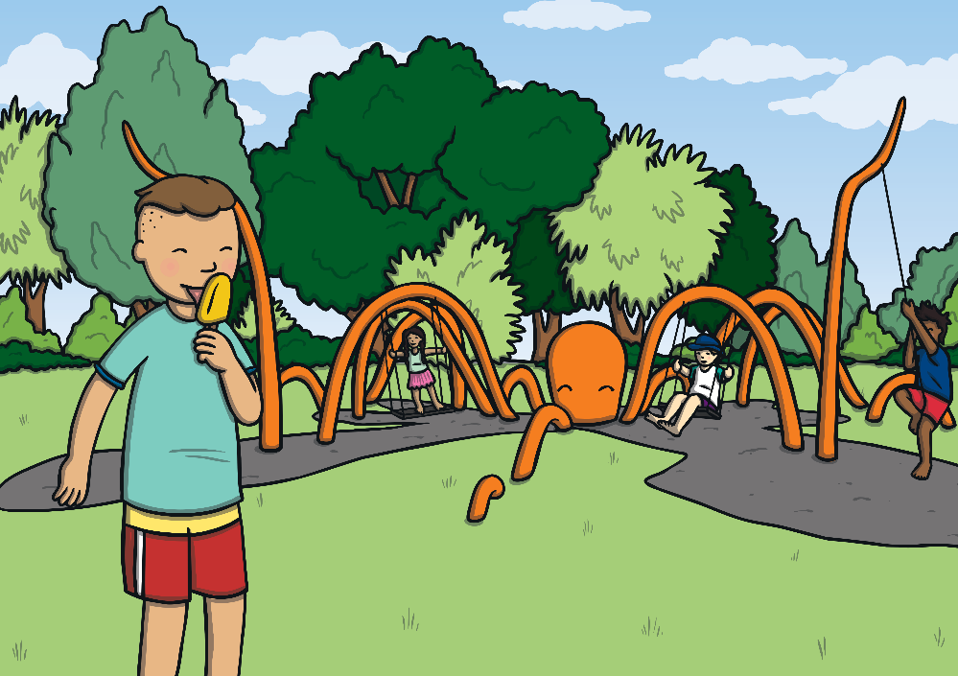




Slide 4

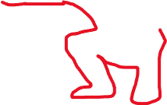
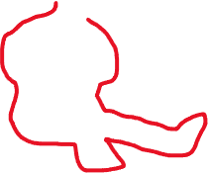







Slide 5









Slide 6
بناء العلاقة الإيجابية | الهدف
مهارات التواصل والتفاعل الاجتماعي | المكونات
ا ستراتيجيات التعليم: أهمية نشاط بناء العلاقة الاجتماعية 1- استراتيجية القصص الإجتماعية: يمكن للمعلم استخدام هذه الاستراتيجية من خلال سرد القصص الاجتماعية التي تتناول العلاقة لايجابية لترسيخ هذا المفهوم في ذهن الطفل ولتعليميه ماهي العلاقة الإيجابية وكيفية بنائها. 2- استراتيجية التواصل التبادلي بالصور: يمكن للمعلم استخدام هذه الاستراتيجية وذلك بأن يري المعلم الطفل البطاقات المصورة ويقوم الطفل بتقليدها. 3- استراتيجيات بناء وتعزيز القيم والمفاهيم: يمكن للمعلم استخدام هذه الاستراتيجية لتعليم الطفل القيم والمفاهيم الإيجابية وذلك بالقيام بالأنشطة التي تساعد الطفل أكثر من التمكن و اتقان هذه المهارة.. 4- استراتيجية التمثيل وتبادل الأدوار من خلال هذه الاستراتيجية سيتمكن الطفل من فهم العلاقة الإيجابية أكثر وذلك من خلال ممارسته لأحد الأدوار التي تمثل هذه العلاقة. | المقدمة

Slide 7
بناء العلاقة الإيجابية | الهدف
مهارات التواصل والتفاعل الاجتماعي | المكونات
الدرس: بناء العلاقة الإيجابية أنشطة تحفيزية تساعد و تدعم مهارة بناء العلاقة الإيجابية: - استخدام البطاقات المصورة لتعليم الطفل ماهي العلاقة الإيجابية - مشاهدة الطفل فيديوهات عن العلاقة الايجابية - عمل شجرة حائط عليها بعض مفاهيم أو أمثلة على العلاقة الإيجابية مثلاً يشير المعلم على قيمة الصدق في الشجرة ويشرحها للطفل. - عمل ورقة عمل حيث يصل الطالب المفهوم بالصورة الإيجابية التي تمثله. - عمل وسيلة تعليمية حيث يتم طباعة صورة للمفهوم أو القيمة الإيجابية المراد تعليمها للطفل ووضع مسجل صوت عليها حيث يصدر الجهاز صوتاً بصوت المعلم يشرح فيه هذه القيمة.

Slide 8
التدرج في تنفيذ النشاط: 1- استخدام البطاقات المصورة 2- مشاهدة الطفل فيديوهات عن العلاقة الايجابية 3- عمل شجرة حائط عليها بعض مفاهيم أو أمثلة على العلاقة الإيجابية -عمل شجرة حائط عليها بعض مفاهيم أو أمثلة على العلاقة الإيجابية 4 عمل ورقة عمل- 5 عمل وسيلة تعليمية - 6 النشاط الموسيقي سماع أنشودة عن الاحترام النشاط الفني أن تطبع المعلمة ورقة مكتوبة عليها شكراً ويقوم الطفل بتزيينها و إعطائها للمساعدات أو للعلملات | دليل للمعلم
أن يحل ورق النشاط بالمنزل | الواجب المنزلي
مجموعة تدريبات على الأيباد و مشاهدة فيديوهات على السبورة الذكية | تمارين الكترونية
متوسط: يقوم الطفل بالمهارة بمساعدة جسدية جيد: يقوم الطالب بالمهارة بمساعدة لفظية مرتفع: يقوم الطفل بالمهارة بدون مساعدة | التقييم
https://www.youtube.com/watch?v=YCB60xaIC4o

